Slide 1
ТРУДНЫЙ ПУТЬ ПРОЩЕНИЯ

Slide 4
НАЛАЖИВАТЬ ОТНОШЕНИЯ? КОНЕЧНО!

Slide 5
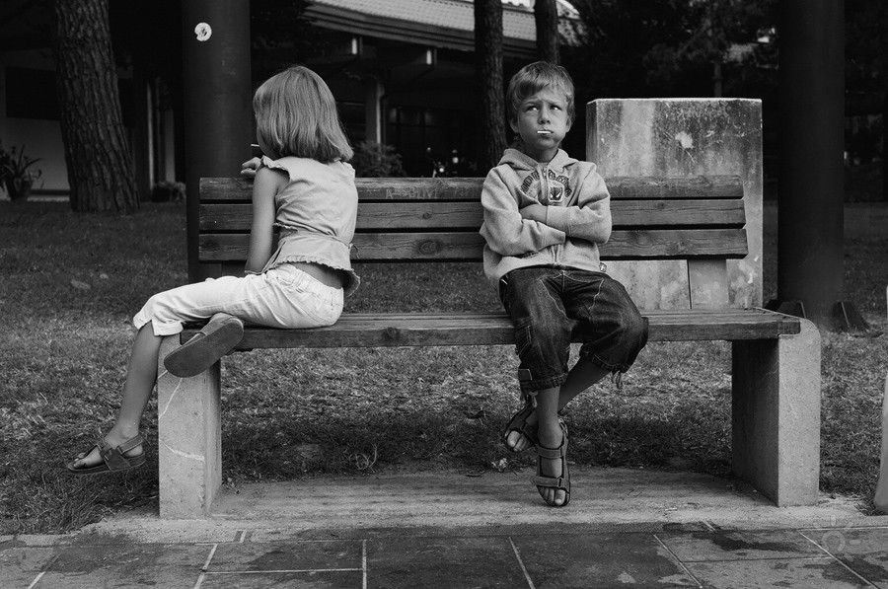
МАМИХПАПИНАТАПА
«Смотреть друг на друга в надежде,
что каждый первым сделает то,
чего хотят оба,
но не делают этого в надежде,
что это сделает другой»

Slide 7
Фаза открытия
Наличие гнева,
постоянные мысли об обиде,
сравнение себя с обидчиком;
осознание чувств стыда и вины,
если таковые имеют место…

Slide 8
Фаза принятия решения
Поскольку прежние стратегии поведения не избавляют от обиды,
человек готов рассматривать прощение как предпочтительный выбор,
готов простить обидчика.
Ведь многие были в подобных ситуациях.

Slide 9
Фаза действий
Происходит примеривание на себя различных ролей,
чтобы «влезть в шкуру» обидчика, «поглощение» боли,
эмпатия к обидчику,
нахождение для себя личностного смысла в прощении…

Slide 10
Фаза результата
Уменьшение негативных чувств и рост позитивных. Прощающий осознает свое несовершенство и несовершенство других людей. Таким образом, ослабляется угнетенное состояние души, улучшается мнение об обидчике, налаживаются отношения с ним. У того, кто простил, повышается самоуважение и самооценка!

Slide 11
Конфликтная ситуация в семье… знакомо?

Slide 13
Рембрандт «Возвращение блудного сына»

Slide 15
Оттенки жизни — черное и белое?
Оттенки страсти — черное и красное?
Да, чувства рисовать — попытка смелая,
Но в двух цветах — занятие опасное.
Какою краской расцветить прощение?
В пастель тонов как положить негаданность?
Какого цвета боль приносит мщение?
И почему так золотится радостность?

